Slide 1


2019 BEEF & FTA
REPORT
네덜란드산, 덴마크산 쇠고기 수입에 따른
한우 시장의 변화 예측 및 대비방안 제시
BEEFT-A

Slide 2

Topic : 네덜란드, 덴마크 쇠고기의 수입에 따른
한우 시장의 변화 예측 및 대비 방안 제시
0. 배경지식
INTRO
과제파악
분석 방향 설정
자료수집 + 분석
분석 + 예측
결론
참고문헌
Index

Slide 3

Background Knowledge
FTA: Free Trade Agreement
자유무역협정은 회원국 간 상품 서비스 투자 지재권 정부조달 등에 대한 관세 비관세 장벽을 완화함으로써
상호간 교역 증진을 도모하는 특혜무역협정을 의미하며 특히 관세철폐에 주요 초점이 맞춰져 있다.
무역구제
무역구제는 협정 당사국간 교역으로 인하여 국내 산업이 피해를 입은 경우 관세 인상 등의 조치를 통해 구제하는 제도를 마련하기 위한 것으로, 통상 반덤핑, 상계관세, 세이프가드 제도 등으로 구성되어 있다.
0. 배경지식
관세
관세는 우리나라에 반입하거나 우리나라에서 소비 또는 사용하는 외국물품에 대해서 부과ㆍ징수하는 조세이다.

Slide 4

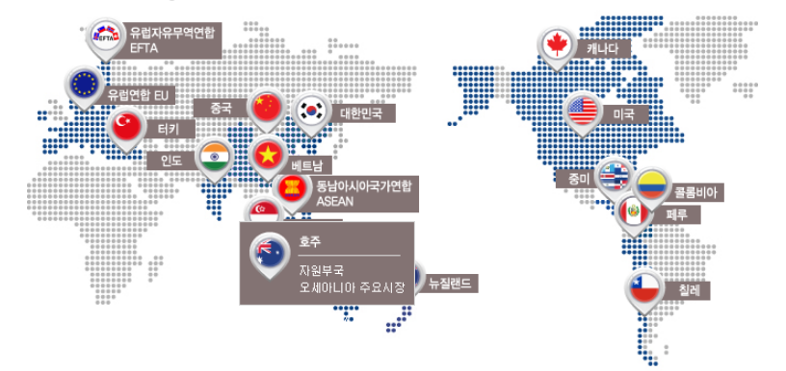
한국 - 호주 FTA
2009.05 한-호주 FTA 협상개시 선언
2009.05~2013.12 총 7차례 협상 개최
2013.12.04 협상타결 선언
2014.02.10 가서명
2014.04.08 공식서명
2014.12.02 비준동의안 국회 본회의 통과
2014.12.12. 발효

Slide 5
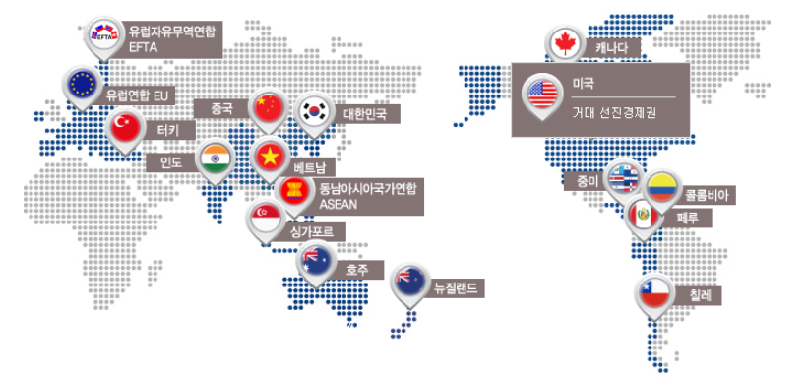
한국 - 미국 FTA
2006.06 협상 개시
2007.06 협정 서명
2010.12 추가 협상 타결
2011.10.22 “한·미 FTA 이행법” 미 의회 상·하원 통과
2011.11.22 비준동의안 및 14개 부수법안 국회 본회의 통과
2012.03.15 발효
2018.01 개정협상 개시
2018.09.24 서명
2018.12.07 개정의정서 비준동의안 국회통과
2019.01.01 개정의정서 발효

Slide 6
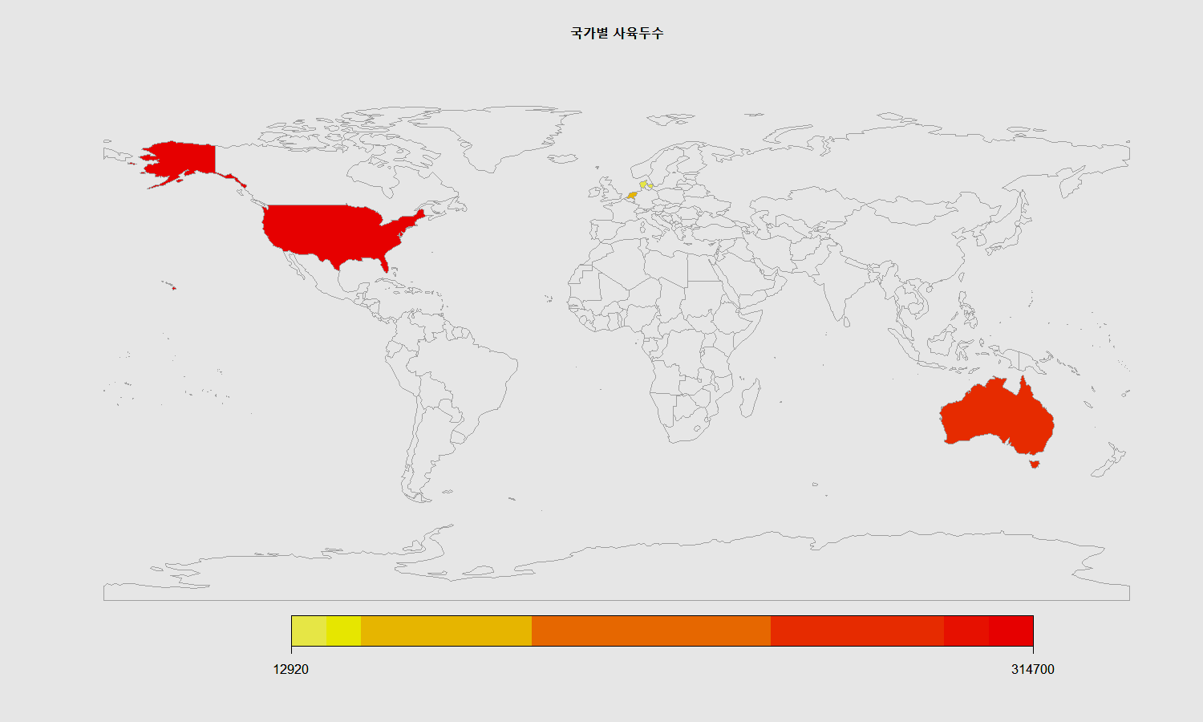
library(rworldmap)
wm <-joinCountryData2Map(x,
joinCode = "NAME",
nameJoinColumn = "Country",
#nameCountryColumn = "Country",
verbose = TRUE)
mapCountryData(wm,nameColumnToPlot='diff',
mapTitle ="국가별 사육두수"
FTA 주요 국가별 소 사육두수
(미국, 호주, 네덜란드, 덴마크)
국가별 사육두수
12920
314700

Slide 7
2019년 5월 3일, 덴마크 및 네덜란드 쇠고기 수입위생요건이 제정되면서 본격적으로 유럽산 쇠고기 수입의 문이 열렸다. 쇠고기 산업의 공룡들인 미국, 호주에 이어 또 다른 강자인 유럽연합에게 한국 시장 안에서 경쟁할 수 있는 기회를 부여한 것이다. 앞으로 마트에서 한층 더 다양해진 원산지의 축산물 앞에서 고민하고 있는 소비자들을 자주 볼 수 있을 것이다.
하지만 실질적으로 소비자의 선택의 폭이 넓어질 가능성은 미미하다. 낙농 선진국인 덴마크와 네덜란드에서 고기를 얻기 위해 주로 기르는 소는 리무진, 헤어포드 및 앵거스 종이다. 이들은 모두 미국에서 개량됐거나 미국에서 널리 키우고 있는 종이다. 결과적으로 같은 종류의 쇠고기를 조금 더 다양한 공급처에서 가져와 유통시키는 것에 불과하다. 한우 농가 입장에서도 반갑지 않다. 가격경쟁력을 앞세운 수입축산물과 치열한 사투를 벌이고 있는 와중에 추가적인 부담이 될 뿐이다.
네덜란드와 덴마크 쇠고기 수입의 시작이 국내 쇠고기 자급률에 미칠 영향을 미리 예측해보고 예측한 바를 통해 국내 한우농가들을 보호할 수 있는 방법에 대해 고찰하기로 했다.
1. INTRO

Slide 8
과제 파악
네덜란드와 덴마크 쇠고기의 수입이 새로운 FTA협정 체결로 인해 개시되는데,
그가 국내 쇠고기 자급률에 미칠 영향을 미리 예측한다.
예측한 바를 통해 국내 한우농가들을 보호할 수 있는 방법에 대해 생각해본다.
2. 과제 파악

Slide 9
한국 쇠고기 자급률 (2010 ~ 2018년)
자료 수집
+
분석
미국, 호주, 네덜란드, 덴마크 소 시장 규모
미국산, 호주산 쇠고기 국내 수입량
3. 분석방향 설정
관세 변화로 인한 향후 가격
분석
+
예측
추가 조사 ) 한국, 미국, 호주 쇠고기 가격

Slide 10
한국 쇠고기 자급률 (2010-2018)
국가별 소 사육두수 (네덜란드, 덴마크, 미국, 호주)
4. 자료 수집 + 분석
유럽연합 총 소 사육두수
유럽 주요 국가 사육두수 비율 (상위 17개국)
미국, 호주산 쇠고기, 한우의 도매가 (2010-2018)
미국, 호주산 쇠고기 국내 수입량 (2010-2018)

Slide 11
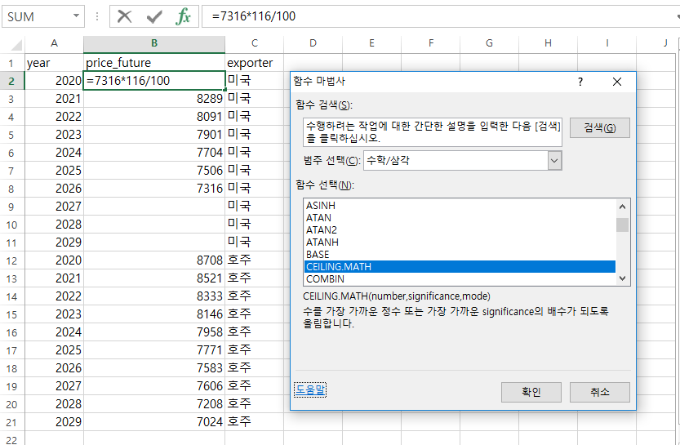
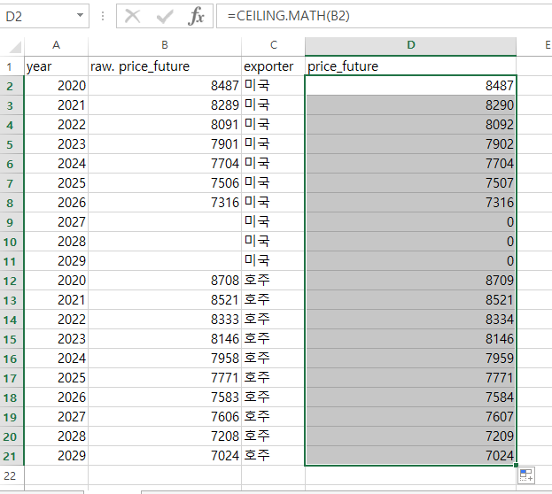
+ 자료 가공
- 각 나라의 공신력있는 축산통계기관에서 자료를 얻어 주제별로 엑셀파일을 새로 만들었다.
- 일부 데이터셋의(가격을 예측한 Raw data 등)의 값이 소수점으로 관찰하기 불편하여 엑셀로 수치를 올림하였다.
방법 : CEILING.MATH 함수
= 가장 가까운 정수 또는 가장 가까운 significance의 배수로 숫자를 올림한다.

Slide 12
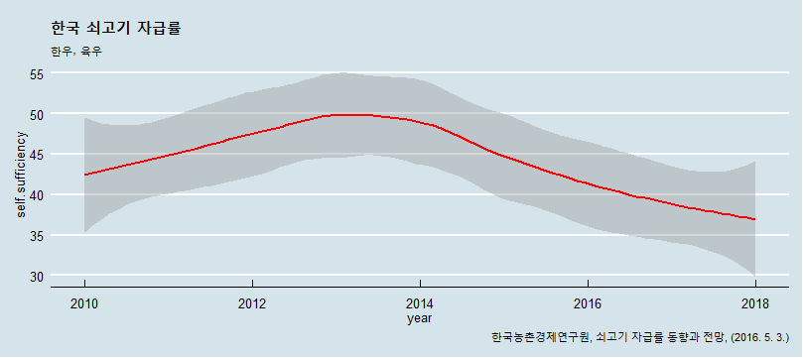
한국 쇠고기 자급률 (2010-2018)
beefself <- read_excel("C:/Users/user/Desktop/beefself.xlsx")
beefself %>%
ggplot(aes(year, self.sufficiency)) + geom_smooth(color='red') +
labs(title = "한국 쇠고기 자급률" ,
subtitle = "한우, 육우", caption="한국농촌경제연구원, 쇠고기 자급률 동향과 전망, (2016. 5. 3.)") +
theme_economist()
한*미 FTA
한*호 FTA
두 번의 FTA 체결로 인하여
한국의 쇠고기 자급률이
지속적으로 감소하는 양상을 보인다.

Slide 13
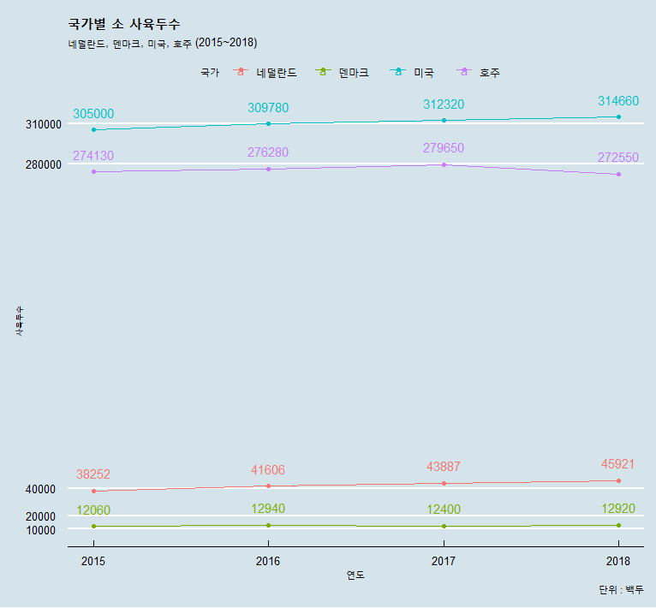
df1<- read_excel("production.xlsx")p1 <- df1 %>% ggplot(aes(x=연도, y=사육두수, color=국가)) + geom_line() + geom_point() + geom_text(aes(label = 사육두수), vjust = -1.2) + ggtitle("국가별 소 사육두수") + theme(plot.title=element_text(face="bold")) + theme(axis.title=element_text(face="bold")) + scale_y_continuous(breaks=c(10000,20000,40000,280000,310000,780000)) + labs(subtitle = "네덜란드, 덴마크, 미국, 호주 (2015~2018)" , caption = "단위 : 백두") + theme_economist()
국가별 소 사육두수 (네덜란드, 덴마크, 미국, 호주)
덴마크, 네덜란드 사육규모는
미국과 호주에 비해 현저히 작다.

Slide 14
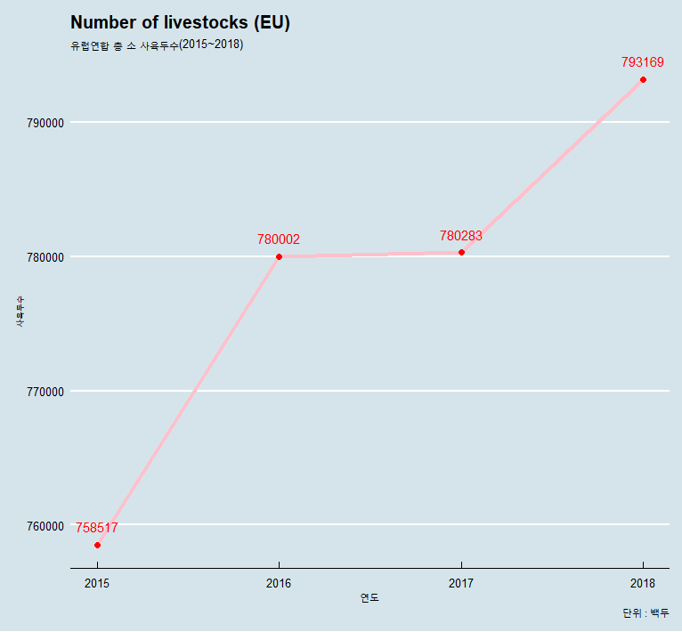
연도 <- c(2015, 2016, 2017, 2018) 사육두수 <- c(758517, 780002, 780283, 793169) df2 <- data.frame(연도, 사육두수)p2 <- df2 %>% ggplot(aes(x=연도, y=사육두수)) + geom_line(color = "pink", cex=1.7) + geom_point(color = "red", size=2) + geom_text(aes(label = 사육두수), vjust = -1.2, color = "red") + ggtitle("Number of livestocks (EU)") + theme(plot.title=element_text(face="bold")) + theme(axis.title=element_text(face="bold")) + labs(caption = "단위 : 백두", subtitle = "유럽연합 총 소 사육두수(2015~2018)") + theme_economist()
유럽연합 총 소 사육두수
하지만, EU 전체의 사육규모는 월등한 수치를 보인다. 네덜란드와 덴마크 쇠고기 수입을 필두로 하여 유럽 쇠고기가 한국에 들어올 가능성이 크다. 따라서 한국 쇠고기 자급률이 더욱 위축될 수 있기 때문에 적절한 대응이 필요하다.

Slide 15
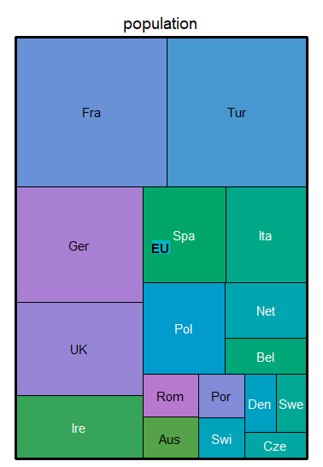
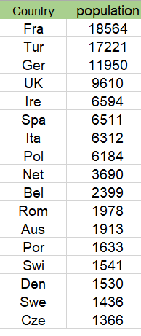
library(treemap)
eu <- treemap(EU_all,
index=c("EU","Country"),
vSize="population"
유럽 주요 국가 사육두수 비율 (상위 17개국)

Slide 16
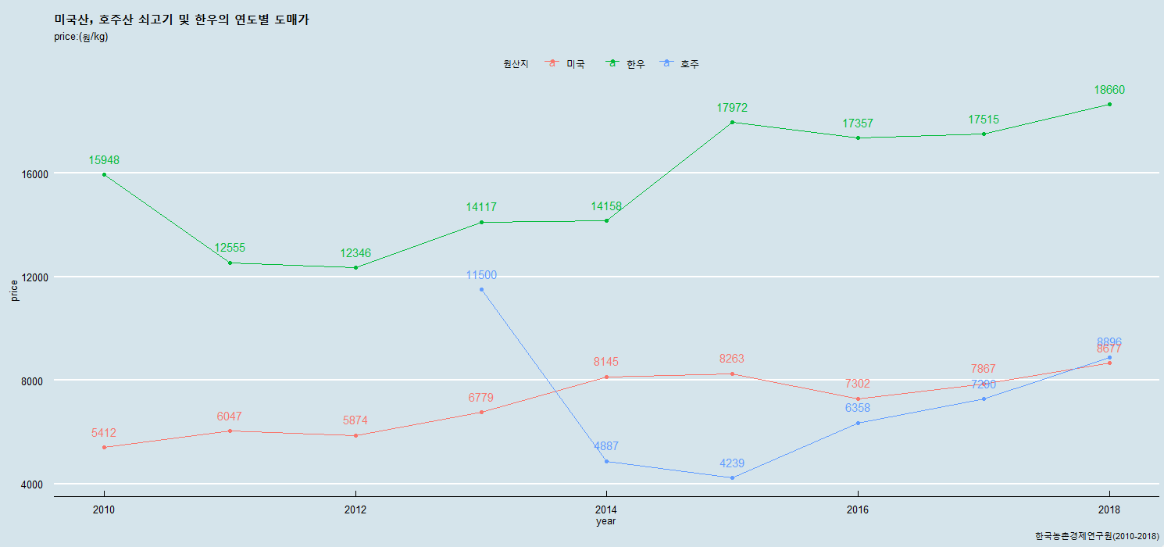
price <- read_excel("C:/Users/user/Desktop/price.xlsx")
df2 <- price %>%
ggplot(aes(x=year, y=price, color=원산지))+
geom_line() +
geom_point() +
geom_text(aes(label = price), vjust = -1.2)+
labs(title = "미국산, 호주산 쇠고기 및 한우의 연도별 도매가",
subtitle="price:(원/kg)", caption = "한국농촌경제연구원(2010-2018)") +
theme_economist()
df2
미국, 호주산 쇠고기, 한우의 도매가 (2010-2018)
미국, 호주, 한국 쇠고기 도매가는 꾸준히 증가하는데, 한우와 수입쇠고기 사이의 간극은 좁혀지지 않고 있다. 이렇게, 한우는 가격경쟁력에 있어서 수입 쇠고기에 밀린다.

Slide 17
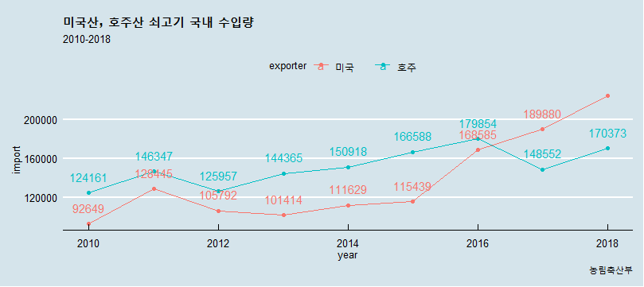
beef_in <- read_excel("C:/Users/user/Desktop/beef-in.xlsx")
df <- beef_in %>%
ggplot(aes(x=year, y=import, color=exporter))+
geom_line() +
geom_point() +
geom_text(aes(label = import), vjust = -1.2)+
labs(title = "미국산, 호주산 쇠고기 국내 수입량",
subtitle="2010-2018", caption = "농림축산부") +
theme_economist()
df
미국, 호주산 쇠고기 국내 수입량 (2010-2018)
앞 내용에 대한 방증으로,
수입쇠고기 수입량은
10년 간 꾸준히 증가하고 있다.

Slide 18
FTA 관세 추이 예측 (미국, 호주)
호주*미국산 쇠고기 향후 가격 예측
5. 분석 + 예측
유럽, 호주, 미국산 쇠고기 국내 수입가격 (2016, 2017)
유럽 쇠고기 관세 대응 예측
향후 유럽 쇠고기 가격 예측

Slide 19
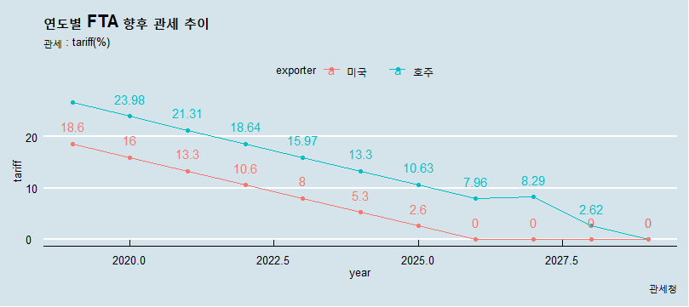
tariff <- read_excel("C:/Users/user/Desktop/tariff.xlsx")
df6 <- tariff %>%
ggplot(aes(x=year, y=tariff, color=exporter))+
geom_line() +
geom_point() +
geom_text(aes(label = tariff), vjust = -1.2)+
labs(title = "연도별 FTA 향후 관세 추이",
subtitle="관세 : tariff(%)", caption = "관세청") +
theme_economist()
df6
FTA 관세 추이 예측 (미국, 호주)
한국이 미국, 호주와 맺은 FTA 내용에 따르면,
쇠고기에 대한 관세가 다음과 같이 감소할 것이다.
쇠고기에 대한 관세가 떨어지면 수입쇠고기의 가격 또한 낮아지기 때문에
한우의 가격경쟁력은 더욱 떨어질 수 밖에 없다.

Slide 20
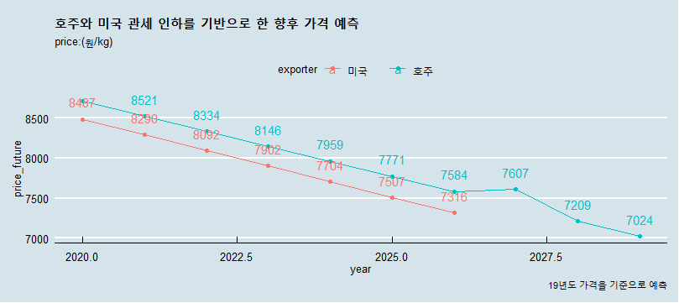
future_price <- read_excel("C:/Users/user/Desktop/future_price.xlsx")
df4 <-future_price %>%
ggplot(aes(x=year, y=price_future, color=exporter))+
geom_point() +
geom_line()+
geom_text(aes(label = price_future), vjust = -1.2)+
labs(title = "호주와 미국 관세 인하를 기반으로 한 향후 가격 예측",
subtitle="price:(원/kg)", caption = "19년도 가격을 기준으로 예측") +
theme_economist()
df4
호주*미국산 쇠고기 향후 가격 예측
2019년도 수입쇠고기의 가격과 관세를 통해
향후 호주산, 미국산 쇠고기의 가격 추이를 예측해 보았다.
호주산, 미국산 쇠고기에 대한 관세 감소로 인해
호주산, 미국산 쇠고기의 가격은 꾸준히 감소할 것이다.
※가정 : 2019년도 수입쇠고기의 가격과 관세만 고려하고,
나머지 변수들(물가상승률 등)은 동일하다고 가정한다.

Slide 21
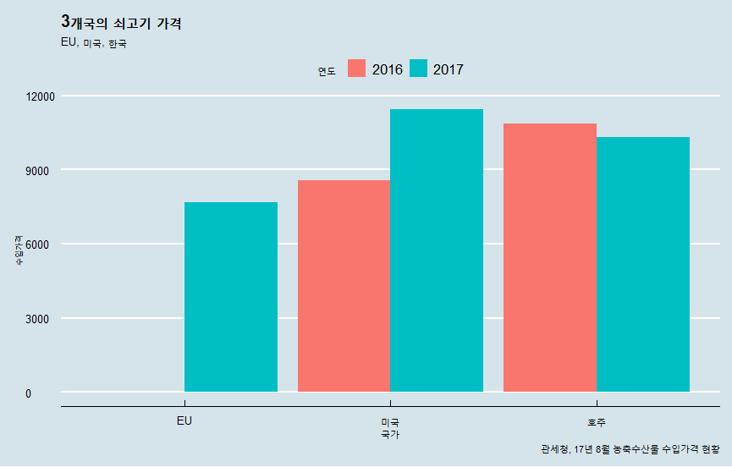
fg <- readxl::read_excel("export.xlsx", sheet = 2)
fg %>%
mutate(연도 = factor(연도)) %>%
ggplot(aes(x=국가, y=수입가격, fill = 연도)) +
geom_col(position = "dodge") +
labs(caption = "관세청, 17년 8월 농축수산물 수입가격 현황",
title = "3개국의 쇠고기 가격",
subtitle = "EU, 미국, 한국") +
theme_economist()
유럽, 호주, 미국산 쇠고기 국내 수입가격 (2016, 2017)
다음은 호주, 미국, 유럽의 쇠고기 가격을 비교한 그래프이다. 현재 유럽은 한국에 약 6500\/kg으로 쇠고기를 수출하고 있다.

Slide 22
미국* 호주와의 FTA처럼, 관세가 사라지는 방향으로 유럽과 협정을 맺으면 유럽산 쇠고기의 가격이 낮아질 수 밖에 없다. 그에 따라 한우 시장은 더욱 더 위축 될 것이다.
한우시장을 보호하는 것도 중요하지만, 더 나아가 유럽산 소고기와 미국*호주 소고기 간의 공정한 경쟁을 보장하는 것도 중요하다. 유럽 쇠고기가 미국과 호주산에 비해 생산단가가 낮지만, 국내에서 판매되는 가격을 비슷하게 만드는 것이 대안이 될 것이다.
이를 위한 방안으로, 호주와 일본 사이에 EPA협정*을 참고하여 최소한의 관세는 유지하되 유럽산 쇠고기가 국내에서 판매되는 미국 및 호주산 쇠고기 가격과 비슷한 가격으로 판매될 수 있는 방향으로 관세를 설정해보았다.
EU산 쇠고기의 수출가격은 미국산과 호주산에 비해 가격경쟁력에서 우위를 보이고 있다.
유럽 소고기의 생산단가는 호주와 미국에 비해 낮기 때문이다. 그 원인은 다음과 같다.
EU의 쇠고기 생산량이 점차 증가하고 있다.
달러화 강세로 유로화 가치가 평가 절하되고 있다.
향후에도 달러화 가치는 지속적으로 상승할 것으로 예상되며, EU산 쇠고기의 생산량과 수출량이 증가하고 있으므로 우리나라도 이에 대한 대응을 해야 할 것으로 판단된다.
* EPA | 경제 연계 협정 (Economic Partnership Agreement)
일본에서 자유무역협정(FTA) 대신 만들어낸 용어로 전면적인 관세 및 비관세 장벽의 해소를 추구하는 FTA보다 포괄적인 무역자유화 협정을 말한다. 관세철폐뿐만 아니라 투자, 인적교류 등 폭넓은 분야에서 경제관계를 강화하기 위한 협정이다. 각종 규제 완화와 지식재산권 보호 등 비즈니스 환경 개선 등도 포함된다.

Slide 23
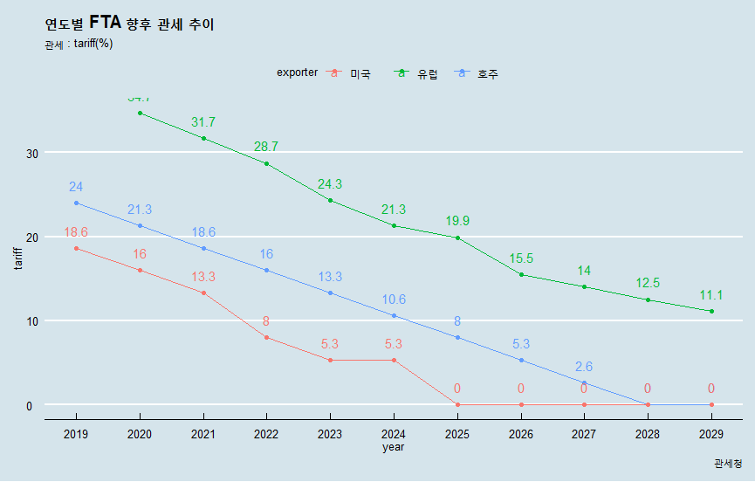
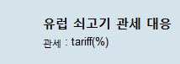
tariff <- read_excel("C:/Users/user/Desktop/tariff.xlsx")
df10 <- tariff %>%
ggplot(aes(x=year, y=tariff, color=exporter))+
geom_line() +
geom_point() +
geom_text(aes(label = tariff), vjust = -1.2)+
labs(title = "유럽 쇠고기 관세 대응",
subtitle="관세 : tariff(%)", caption = "관세청") +
theme_economist()
df10
유럽 쇠고기 관세 대응 예측
미국, 호주와의 가격 차이를 최소화하면서
한우 시장을 보호할 수 있는
적당한 관세율을 고안해보았다.

Slide 24
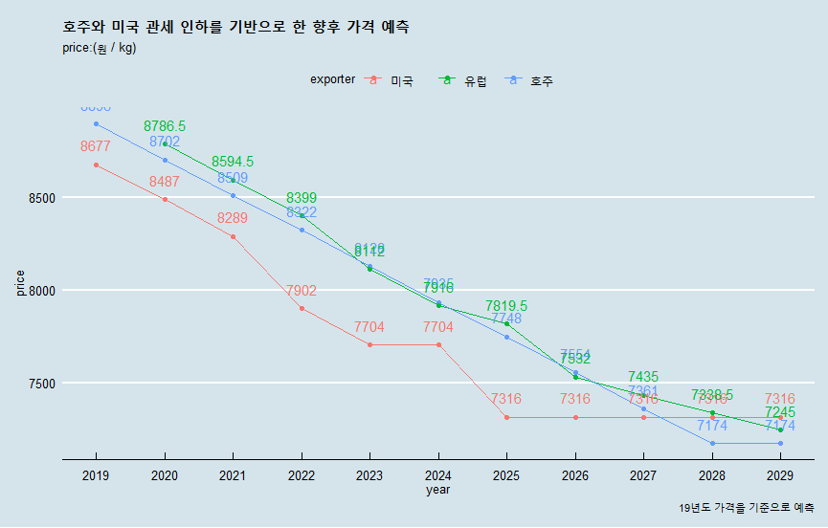
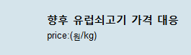
future_price <- read_excel("C:/Users/user/Desktop/future_price.xlsx")
df5 <-future_price %>%
ggplot(aes(x=year, y=price_future, color=exporter))+
geom_point() +
geom_line()+
geom_text(aes(label = price_future), vjust = -1.2)+
labs(title = "향후 유럽쇠고기 가격 대응",
subtitle="price:(원/kg)", caption = "19년도 가격을 기준으로 예측") +
theme_economist()
df5
향후 유럽 쇠고기 가격 예측
다음은 관세율이 적용된
유럽산 쇠고기의 향후 가격이다.

Slide 25
식량 자급의 중요성은 설명이 필요 없을 만큼 명백하다. 매해 시장에서 점유율을 잃어가는 한우산업에 새로운 위협이 지속적으로 출현하면 생산자들은 사기가 심하게 저하될 것이고 한국은 쇠고기를 자급할 수 있는 능력을 상실할 수 있다. 한우의 경쟁력을 보장하기 위해서는 국가적 차원의 조치가 필요하고 우리 조는 가장 효율적인 조치가 관세라고 생각했다.
어느 정도의 관세가 적절할지 정하기 위해 미국, 호주 쇠고기의 가격과 일본에서 판매되는 유럽 쇠고기의 가격을 비교해봤고 미국, 호주 FTA가 발효됐을 쇠고기 수입량 수치 및 자급률 변화를 바탕으로 네덜란드 및 덴마크 쇠고기 수입이 시작될 때 한국 시장에 얼마만큼의 영향이 있을지 분석해봤다.
‘관세의 이점은 가시적이다. 노동자들은 자신들이 보호받고 있다는 것을 느낄 수 있다.’
자유시장주의 경제학자인 밀턴 프리드만의 말이다.
한우 농가들의 보호를 위해 관세는 불가피하고, 공평한 시장경쟁을 위해 적당한 양이 부과돼야 한다.
6. 결론

Slide 26

<데이터 출처>
한국산업통상자원부
한국통계청
USDA(미국농무부)
WTO(세계무역기구)
AGDA(호주농림부)
한국농촌경제연구원
한국농림축산부
한국관세청
EUROSTAT
END
BEEFT-A
변준석
류영우
정의범
최효빈

